Slide 1
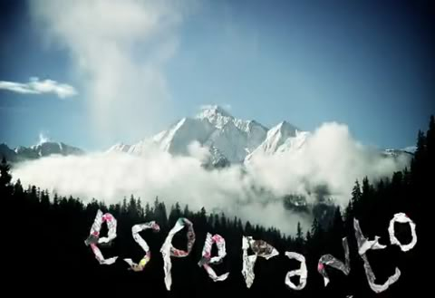
Esperanto

Slide 2

Esperanto
is the most widely spoken constructed international language.

Slide 3

Esperanto
is spoken in about 115 countries. Usage is particularly high in Europe, east Asia, and South America.

Slide 4
Some words in Esperanto:
Mi = I
Ili = they
Li = he
Unu = one
Du = two
Tri = three
Kvar = four
Kvin = five
Granda = big
Malgranda = small
Rusio = Russia

Slide 5
Can you translate any of these words from Esperanto?
Inteligenta persono lernas la lingvon Esperanto rapide kaj facile. Esperanto estas la moderna, kultura lingvo por la tuta mondo. Simpla, fleksebla, belsona, tiu lingvo estas praktika solvo de la problemo de universala interkompreno. Esperanto meritas vian seriozan konsideron. Lernu la internacian lingvon Esperanto!

